Slide 1
Predicția meciurilor de fotbal internaționale
Viman Mario Bogdan
Calculatoare III

Slide 2
Introducere
Recent, aplicații tot mai complexe ale inteligenței artificiale au fost dezvoltate în multe industrii, inclusiv în sport, acesta devenind un domeniu tot mai receptiv la integrarea tehnologiilor avansate. Printre acestea, predicția rezultatelor meciurilor de fotbal cu ajutorul tehnicilor de învățare automată este un topic la mare căutare.
Cheia alegerii acestui proiect se afla in motivatia personala, a pasiunii pentru sportul rege, totul pornind de la anuminte experimente pe care le derulam in minte: “Cine ar fi castigat daca s-ar dintre x si y?”.
Proiectul in sine, se bazeaza pe testarea, dezvoltarea si implementarea unor modele pentru a prezice rezultatul unui meci disputant intre echipe internationale, intr-un anumit context.

Slide 3
Date
Setul original
Setul modificat
Date | Home Team | Away Team | Home Score | Away Score | Tournament | City | Country | Neutral
Day | Month | Year | Home Team | Away Team | Home Score | Away Score | Tournament | City | Country | Neutral
Home team code | Away team code | Tournament code | City Code | Country code

Slide 4



Prelucrarea datelor:
Analiza
Aceasta a inceput prin verificarea integrității datelor, datele inițiale neavând valori lipsă, insă având o neconcordanță în coloana date. Datele <1900 erau YMD de fix 8 cifre, în schimb ce acelea >=1900 erau sub formatul MDY cu variație între 6-8 cifre.
Curățare
A fost eliminată coloana Date și divizată în alte 3 coloane: Day, Month, Year pentru a rezolva problemă descoperită în etapă de analizare.
Transformare
In această etapa, s-a facut o iterare prin elementele fiecărei coloane de tip string, si s-a adăugat câte un cod unic fiecărui element unic găsit. Astfel că s-a facut o copie a acestor coloane care conține echivalentul lor in coduri.

Slide 5
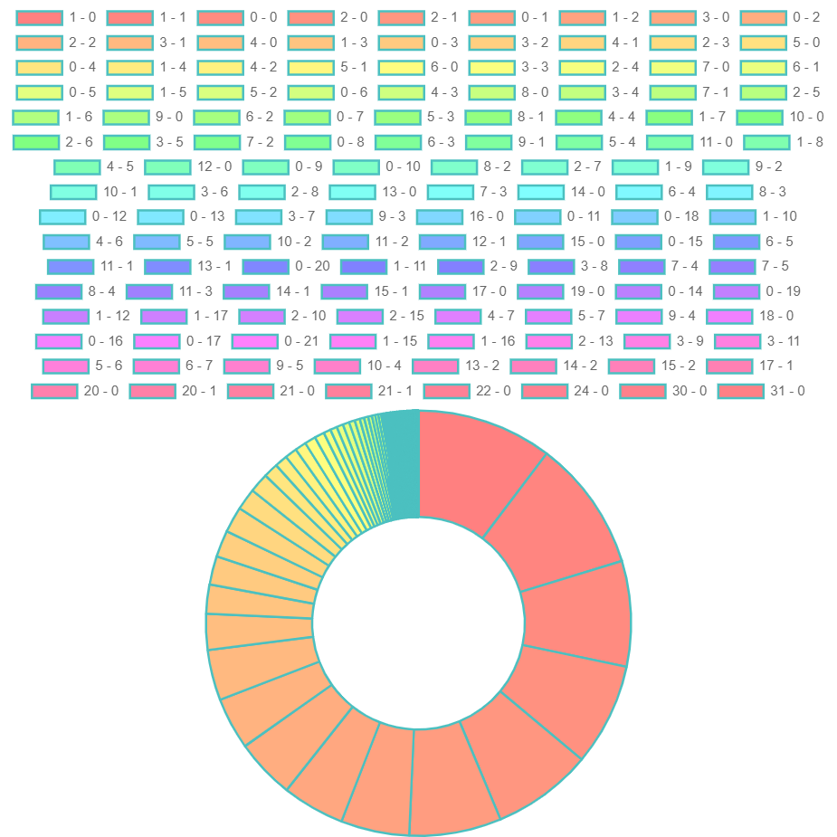
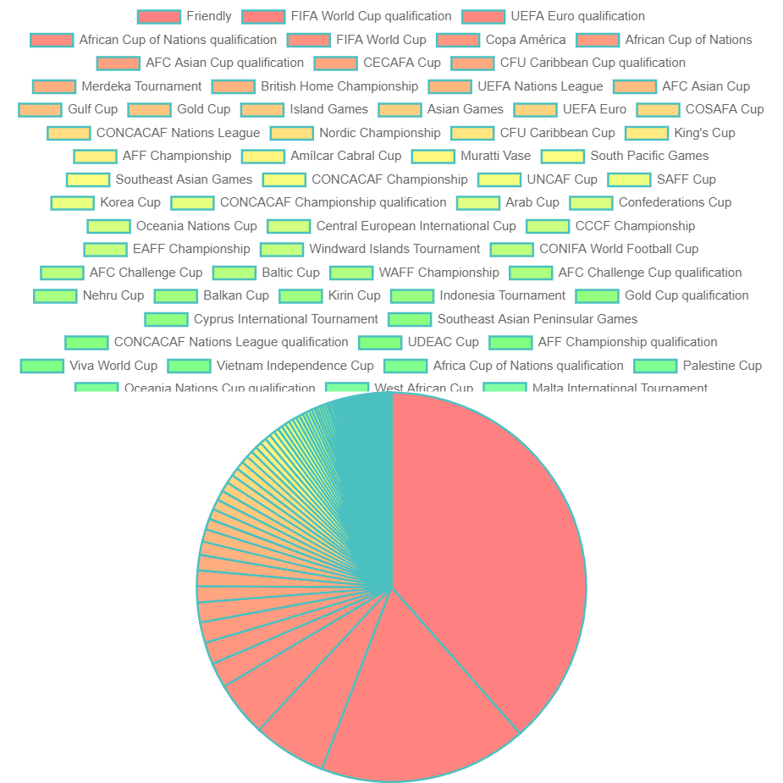
Distribuția datelor
Distribuția scorurilor
Distribuția turneelor

Slide 6




Modele :
Neural Network
KNN
Al treilea algoritm implementat. Primul
pe care s-au facut antrenări separe, atât pentru home score cât si pentru away score.
MSE ≈ 4.92 pe o singură antrenare
MSE home_score ≈ 4.18
MSE away_score ≈ 1.99
Acurațete ≈ 30% pentru ambele scoruri
Primul algoritm implementat, de altfel si cel mai slab. Ineficient dacă datele căutate nu sunt printre acei K vecini.
MSE ≈ 4.94
MAE ≈ 1.56
XGBoost
Random Forest
Ultimul algoritm implementat, de altfel și
cel folosit in predicția finală.
MSE home_score ≈ 2.71
Accuratețe home_score ≈ 27%
MSE away_score ≈ 1.71
Acuratețe away_score ≈ 33%
Al doilea algoritm implementat, de altfel
acelasi ca și performanță.
MSE ≈ 4.33

Slide 7
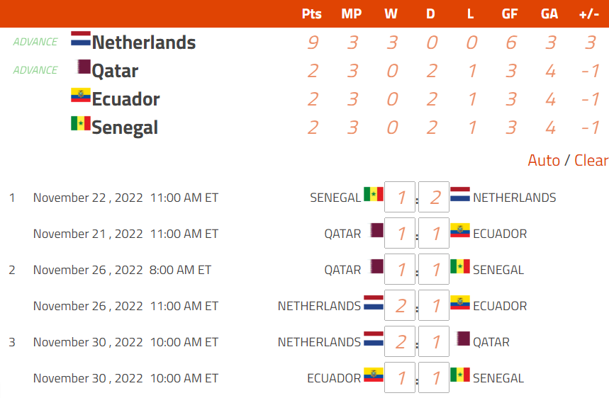
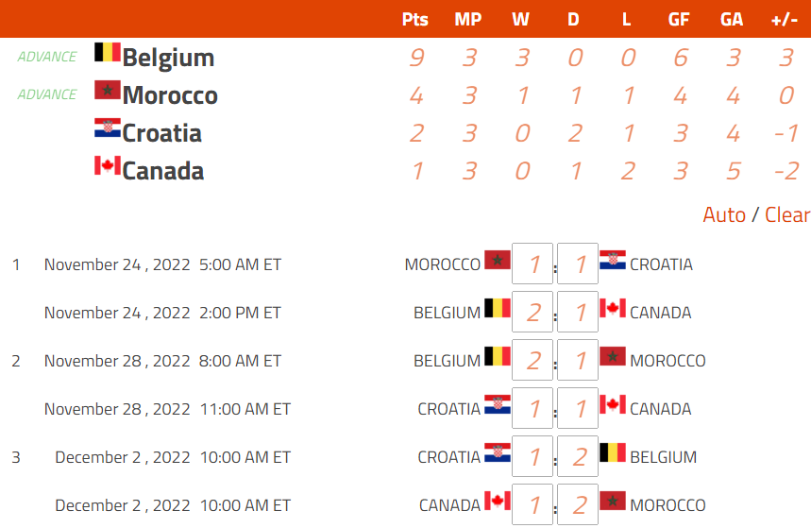
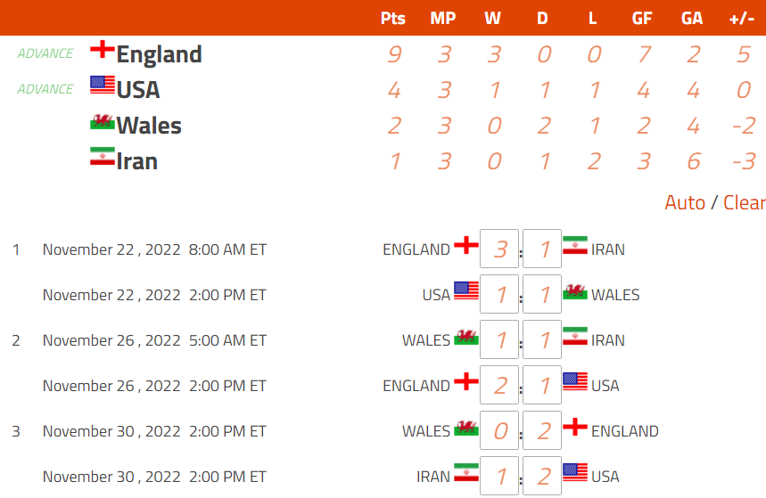
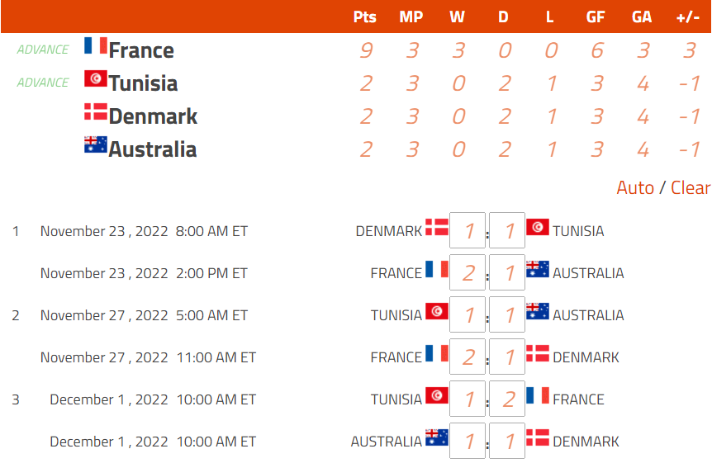
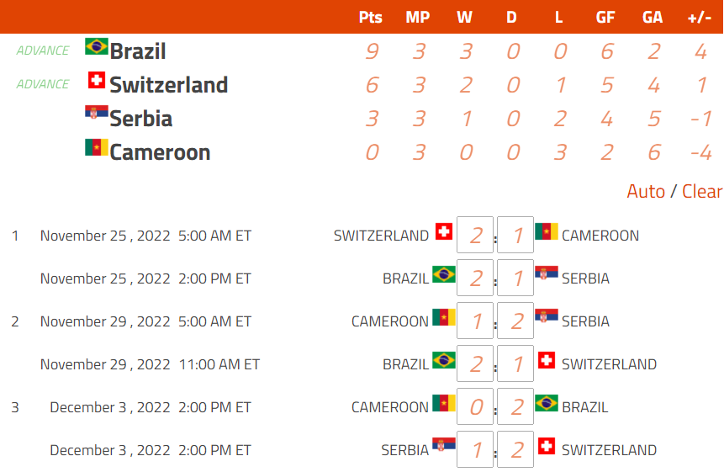
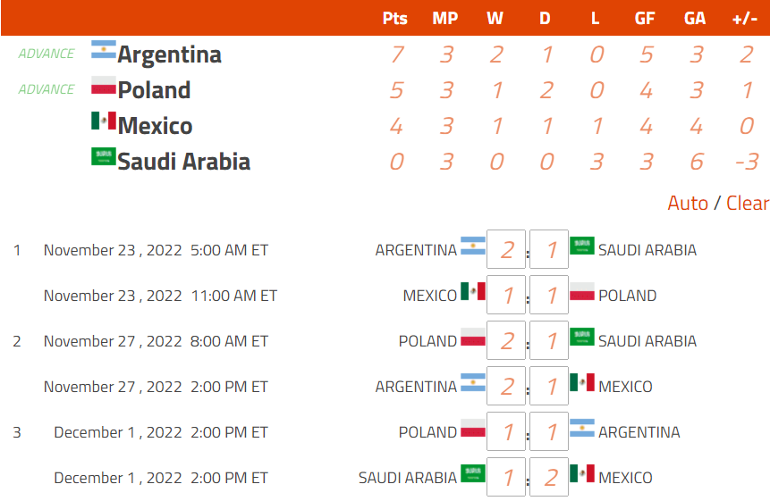
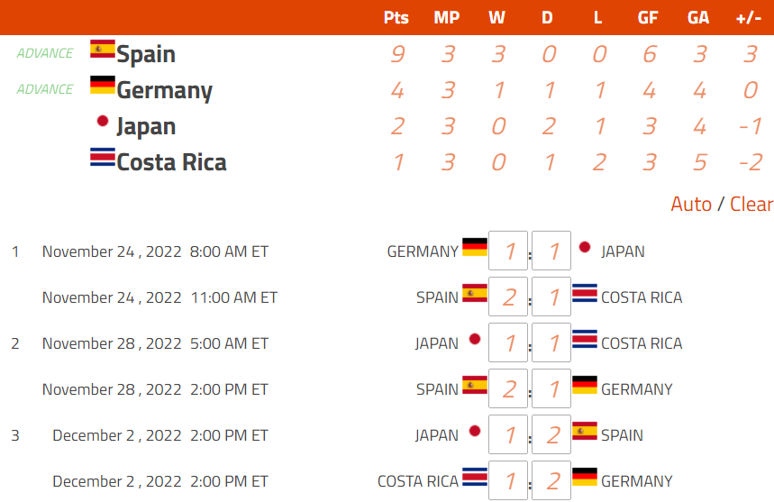
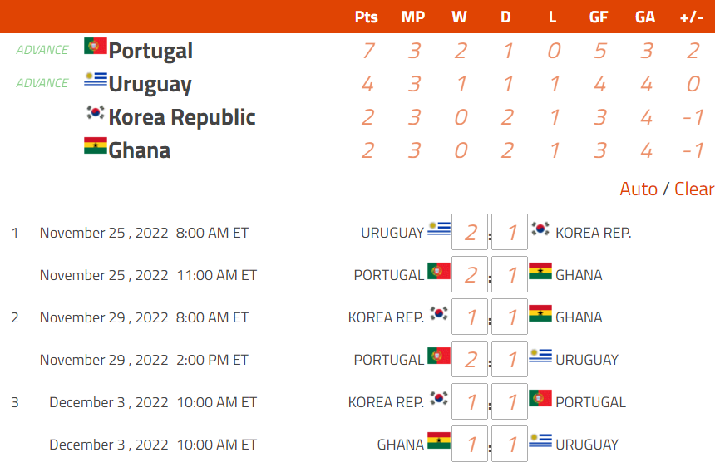
Rezultate

Slide 8
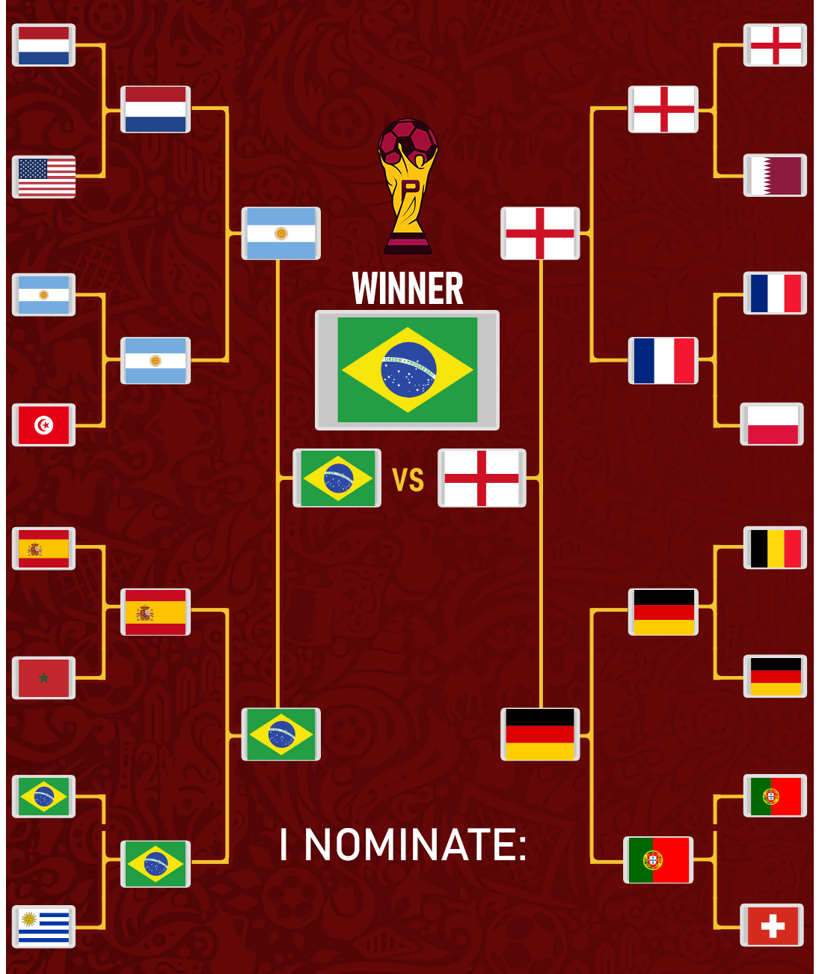
Rezultate
Cât de mult se aseamănă predicția cu realitatea?
In faza grupelor au existat 48 de meciuri dintre care:
- la 23 dintre ele s-a prezis exact ce se va intâmpla (cine câștigă sau
dacă se termina egal), deci ≈ 47,92.
- la 3 dintre ele s-a ghicit scorul exact, deci o sanșă de predicție de
doar ≈ 6.25%
In knock-out stage avem 12 echipe calificate din cele 16 din realitate, lucru care se va observa in sferturi unde vor fi 6/8, ca in semifinala sa fie doar 1/4 iar in finală niciuna.
Un lucru important de menționat este că atât semifinalele, cât și
finalele s-au terminat toate la egalitate, echipa câștigătoare fiind decisă de coefficientul expectedGoals. Aceasta fiind și o limitare din partea setului de date, nefiind posibilă implementarea unui sistem de ExtraTime sau lovituri de departajare.

Slide 9
Concluzii
1
2
3
4
Entropie
Gini Index
Calcularea acesteia pe golurile de acasă ne-a indicat un coefficient de circa 2.516, insemnând faptul ca golurile sunt uniform distribuite.
Calculat pentru echipa gaza (0.576) și echipa oaspete (0.441), indică că pentru echipele care joaca in deplasare există o distribuție mai egală a golurilor, cu cat indicele este mai aproape de 1 distribuția este mai inegală.
Corelații
Concluzie finală
Inafara coloanei principale, singura corelatie puternica este între home_team și country, circa 0.81, neputand fii de 1 datorită turneelor finale în care practic toate echipele sunt “în deplasare”.
Acest proiect a urmarit atât descoperirea conceptelor noi și implementarea acestora, cat și exploatarea anumitor modele pentru maximizarea rezultatelor

Slide 10

Intrebari?
Va multumesc!

